Slide 1
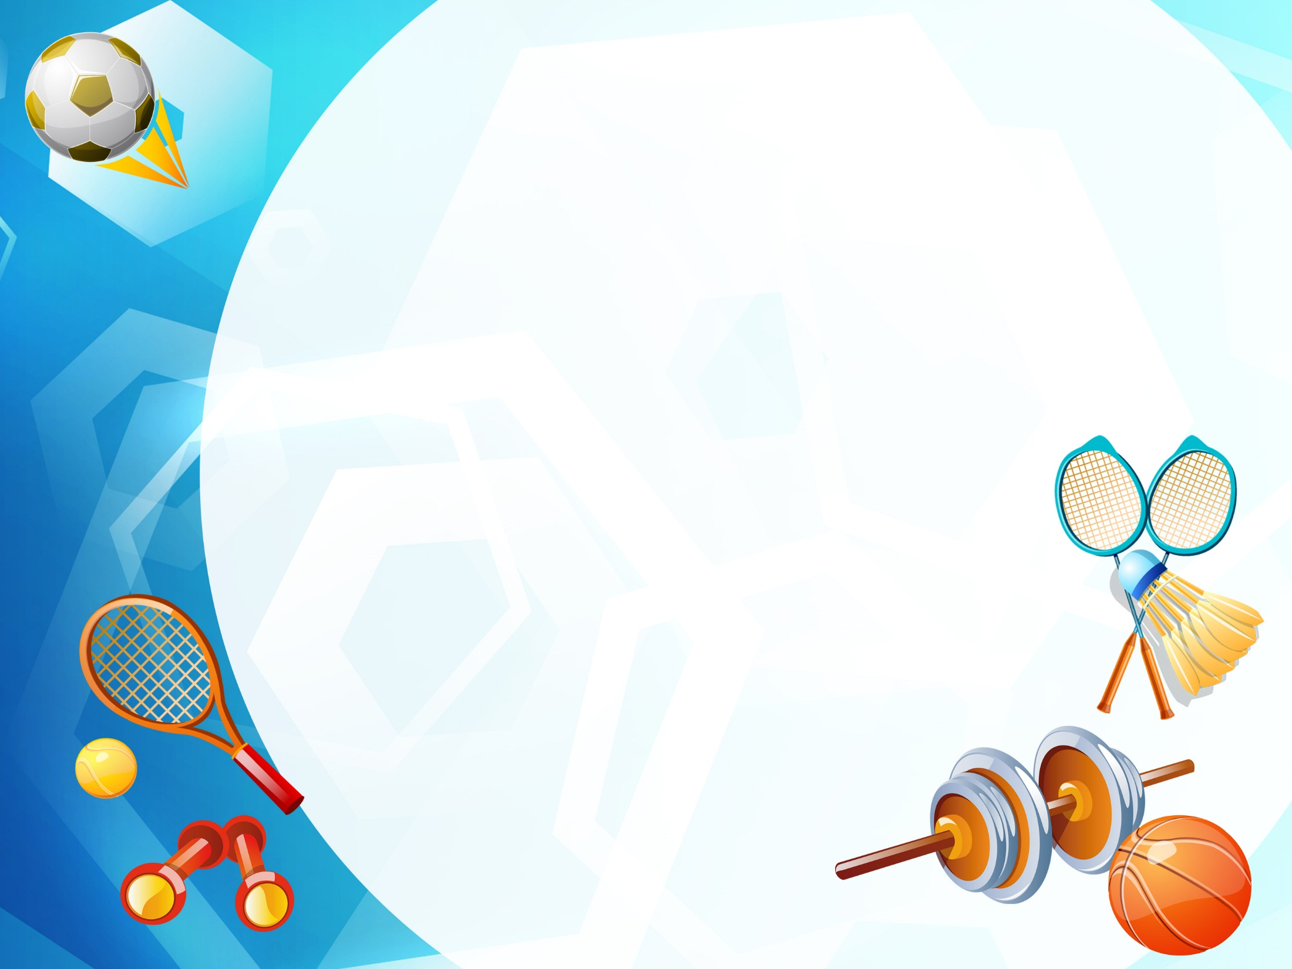
«Вокруг спорта»
Викторина для школьников
Составил: Юшков Д.П
учитель физкультуры
1 кв.категория

Slide 2
Вопрос 1.
Определенное место, с которого начинается соревнование, — это ...

Slide 3
Вопрос 2.
Как называют молодых спортсменов?

Slide 4
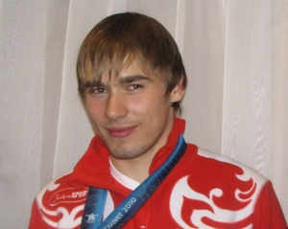
Вопрос 3.
Как зовут
олимпийского чемпиона в биатлоне.
Уроженец г. Екатеринбурга

Slide 5
Вопрос 4.
Что стремятся установить спортсмены на соревнованиях?

Slide 6
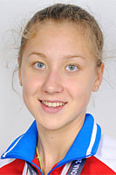
Вопрос 5.
Дарья Устинова
Многократная рекордсменка мира среди юниоров, мастер спорта международного класса, уроженка г. Каменска-Уральского
Каким видом спорта занимается эта спортсменка?

Slide 7
Вопрос 6.
Преподаватель физической культуры, специалист в определенном виде спорта, руководящий тренировкой спортсменов — это ...

Slide 8
Вопрос 7.
Уральская фигуристка. Уже к 2010 году, в свои 15 лет она была известна на российском уровне.
Как зовут самую юную участницу Российской сборной на олимпиаде в Сочи.

Slide 9
Вопрос 8.
Какое слово в переводе с греческого означает «борец, человек крепкого сложения»?

Slide 10
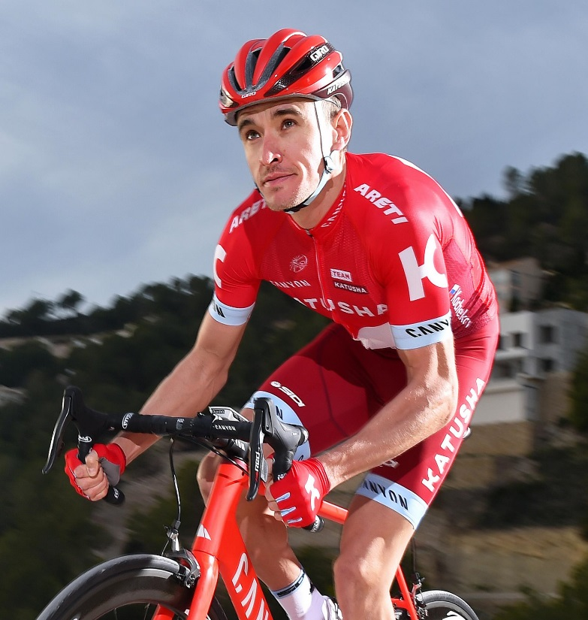
Вопрос 9.
Павел Кочетков
уроженец Каменска-Уральского. Универсальный велогонщик. На Олимпиаде в 2018 году выступит в шоссейных гонках.
Является ли этот спортсмен членом Российской Сборной?

Slide 11
Вопрос 10.
Как называется сооружение для проведения спортивных соревнований?

Slide 12
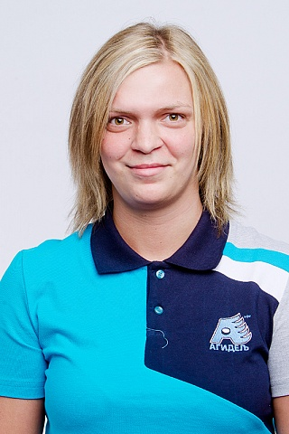
Вопрос 11.
Юлия Лескина
Уроженка г. Екатеринбурга. бронзовый призер чемпионата мира, играет и защищает ворота в сборной России.
Каким видом спорта занимается эта спортсменка?

Slide 13
Вопрос 12.
Как называют спортсмена, одержавшего победу в соревнованиях?

Slide 14
Вопрос 13.
Юлия Пидлужная
Вид спорта: легкая атлетика Мастер спорта международного класса,
уроженка г.Екатеринбурга.
На чем специализируется эта спортсменка?

Slide 15
Вопрос 14.
Какие три слова составляют девиз Олимпиады?

Slide 16
Ответы
№ вопроса | Ответ
1 | Старт
2 | Юниор
3 | Антон Шипулин
4 | Рекорд
5 | Плаванье
6 | Тренер
7 | Юлия Липницкая
8 | Атлет
9 | Нет
10 | Стадион
11 | Хоккей
12 | Чемпион
13 | Прыжки в длину
14 | Быстрее, выше, сильнее.

